Slide 1
Отчет главы МО «Зеленоградский район» В.Г. Губарова о результатах деятельности администрации и иных подведомственных органов местного самоуправления за 2014 год

Slide 2
Динамика поступления доходов районного бюджета за 2013-2014 годы представлена таблицами:
Доходы | 2013 год, млн. руб. | 2014 год млн. руб. | % отклонения от исполнения 2013 года
Всего доходов бюджета | 638,6 | 683,3 | 7 %
Налоговые доходы | 156,6 | 157,7 | 1 %
Неналоговые доходы | 104,1 | 136,2 | 31 %
Собственные доходы | 260,8 | 293,8 | 13 %
Доходы консолидированного бюджета МО "Зеленоградский район" | 2013 год, млн. руб. | 2014 год млн. руб. | % отклонения от исполнения 2013 года
Всего доходов бюджета | 872,6 | 969,2 | 11 %
Собственные доходы | 398,5 | 494,5 | 24 %

Slide 3
Структура налоговых доходов бюджета МО «Зеленоградский район» за 2014 год

Slide 4
Структура общего объема расходов бюджета МО «Зеленоградский район» за 2014 год

Slide 5
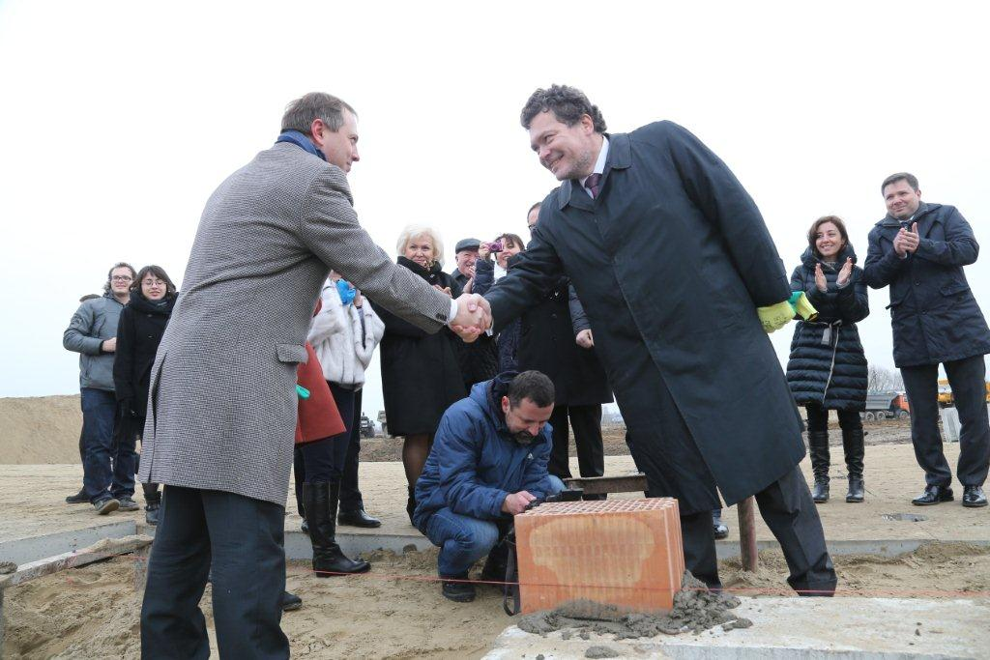
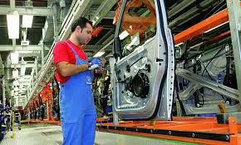
Промышленность
Показатель | 2013 год, млн. руб. | 2014 год, млн. руб. | Рост, %
Отгружено товаров собственного производства, выполнено работ и услуг собственными силами предприятий | 2 082,80 | 3 206,5 | 54 %

Slide 6
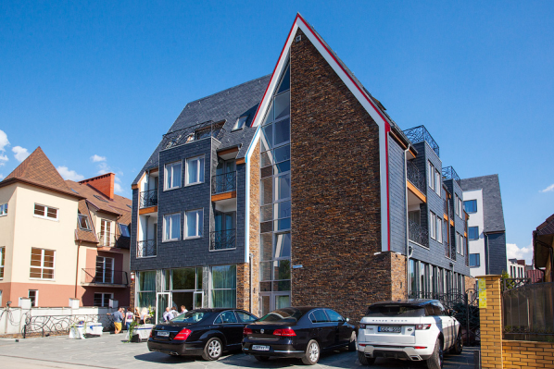
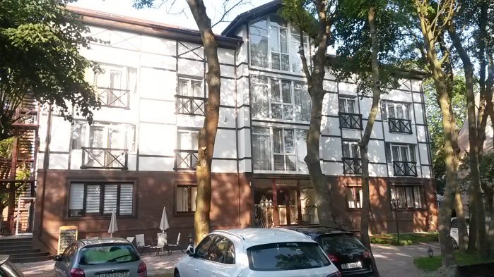
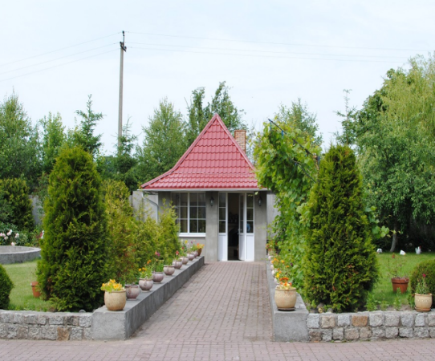
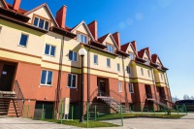
Туризм
В 2014 году на территории Зеленоградского района были введены в эксплуатацию 4 новых гостиничных объекта на 175 мест размещения

Slide 7
Растениеводство

Slide 8
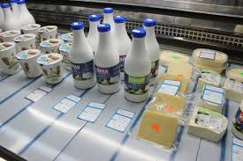
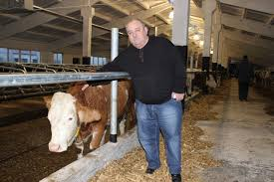
Животноводство
В 2014 году лидер по разведению крупного рогатого скота в Зеленоградском районе КФХ Тасалиев Д.М. открыл магазин в г. Зеленоградске

Slide 9
Антикризисные меры
Строительство птицефермы на 6,5 млн. голов в год.
Строительство бойни на 3000 голов в месяц.
Строительство теплиц площадью 10га.

Slide 10
Дошкольное образование
Услуга по дошкольному образованию реализована на 100%.
За 2014 год открыто 224 дополнительных места в п. Холмогоровка, из них 84 в п. Колосовка
На открытие новых мест по программе модернизации системы дошкольного образования было выделено 16 млн. рублей.

Slide 11
Общее образование
Средняя заработная плата работников составила 28 тыс. рублей, что на 10 % больше 2013 года
100 % выпускников 11 (12) классов сдали ЕГЭ по обязательным предметам
По итогам рейтинга общеобразовательных учреждений Калининградской области три школы получили дополнительные денежные средства в размере 3,8 млн. руб.

Slide 12
Дополнительное образование
МАУ ДО «ДШИ г. Зеленоградска» стала 4-й в региональном конкурсе в номинации «Лучшая детская школа искусств» и получила гранд в размере 50 тыс. руб.
МАУ ДО ДЮСШ «Янтарь» стала 1-й в областном смотре- конкурсе среди детско-юношеских спортивных школ и получила гранд в размере 200 000 рублей.

Slide 13
Социальная защита населения Меры социальной поддержки:
Семьям с детьми
подготовка к школе детей из малообеспеченных семей:
Пенсионерам
оказание помощи в связи с пожаром за пострадавшее жилое помещение;
Пожилым людям и инвалидам
предоставление социально-бытовых услуг на дому;
организация летнего отдыха и трудоустройство подростков:
дополнительное питание детей из малообеспеченных семей инфицированных туберкулезом;
поощрительная стипендия многодетных семьей, имеющих 5 и более детей;
реализация национального проекта «Доступное жилье молодым семьям»
на приобретение жизненно необходимых лекарств;
на приобретение топлива;
на платные операции;
на льготы при посещении бани;
на подписку газеты «Волна»
улучшение жилищных условий.

Slide 14
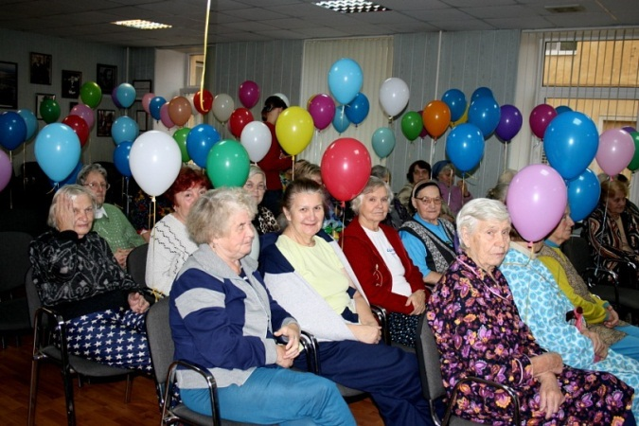
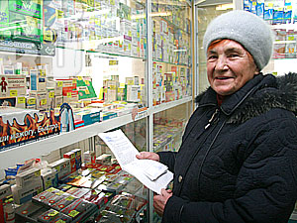
Социальная защита населения
В районе ежегодно проводятся
мероприятия - День семьи,
День пожилого человека и инвалида,
День матери, День защиты детей,
Новогодние и Рождественские елки.
Расходы средств местного бюджета
в 2014 году на социальную поддержку населения составили 7,8 млн. рублей,
что на 9 % больше 2013 года.

Slide 15
Здравоохранение
Построены и введены в действие модульные ФАПы в п. Переславское и в п. Куликово.
Проведена закупка оборудования для них.
По программе модернизации здравоохранения получено оборудование на сумму 27 млн. рублей

Slide 16
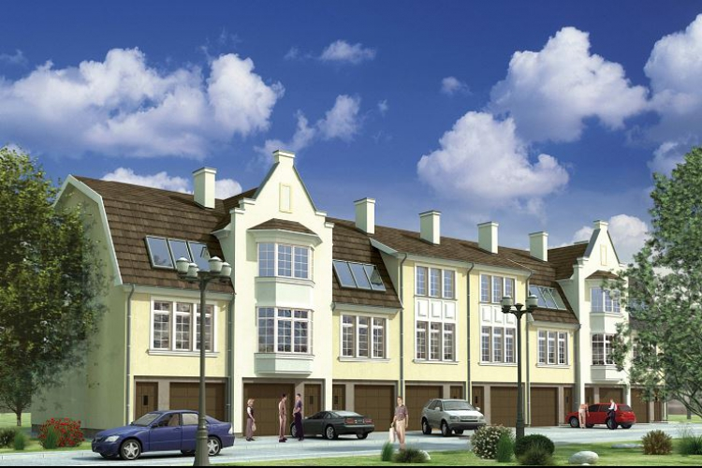
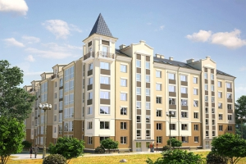
Строительство
В 2014 году было введено 106,2 тыс. кв. м. общей площади, в том числе 81,0 тыс. кв. метров индивидуальных жилых домов, что составляет 303% от плановых показателей и на 166,8% больше, чем в 2013 году.

Slide 17
Строительство В 2014 году сдан в эксплуатацию физкультурно-оздоровительный комплекс с универсальным спортивным залом и плавательным бассейном в г. Зеленоградске. с общим объемом финансирования 233,1 млн. рублей
федеральный бюджет 71,98 млн. рублей
областной бюджет – 71,3 млн. рублей
местный бюджет – 89,8 млн. рублей

Slide 18
Программа конкретных дел Общий размер финансовых средств по программе конкретных дел МО «Зеленоградский район» на 2014 год составил 19,9 млн. рублей.
Проведен ремонт аллеи «Дружба» в г. Зеленоградск
Ремонт систем освещения по всех поселениях Зеленоградского района
Обустройство контейнерных площадок и закупка контейнеров
Обустройство детских и спортивных площадок
Благоустройство зон отдыха на территории района

Slide 19
Спасибо за внимание!

